Slide 1
AGRIFOODSKILLS
Gradnja kompetenc za trajnostno prihodnost agroživilstva
Strateška skupnost praks in Observatorij Pakta za znanja in spretnosti v agroživilstvu
mag. Tina Buh
Znanja prihodnosti v agroživilstvu, sejem Agra, Gornja Radgona

Slide 2


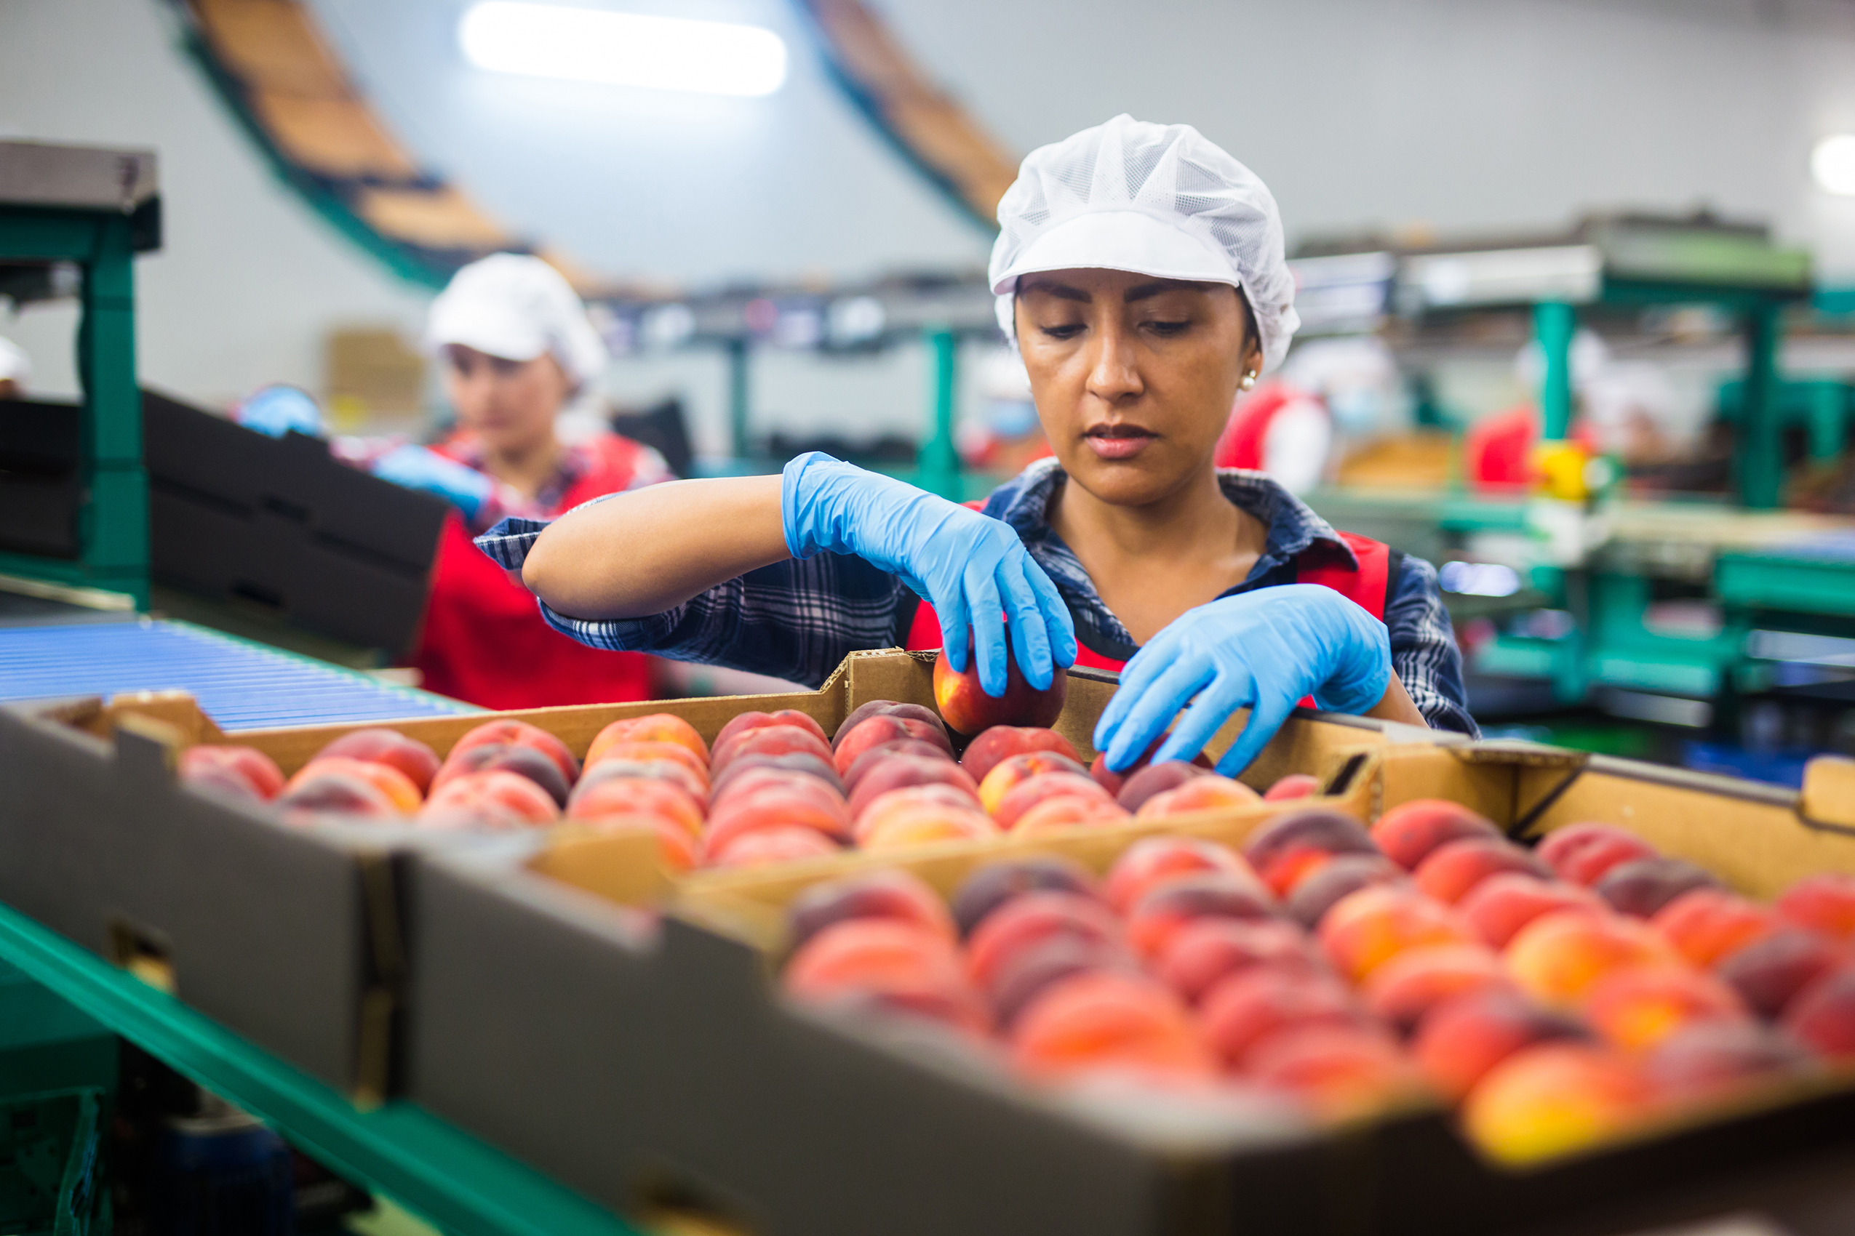
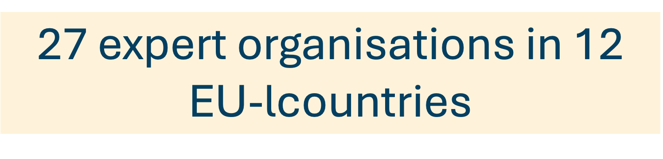
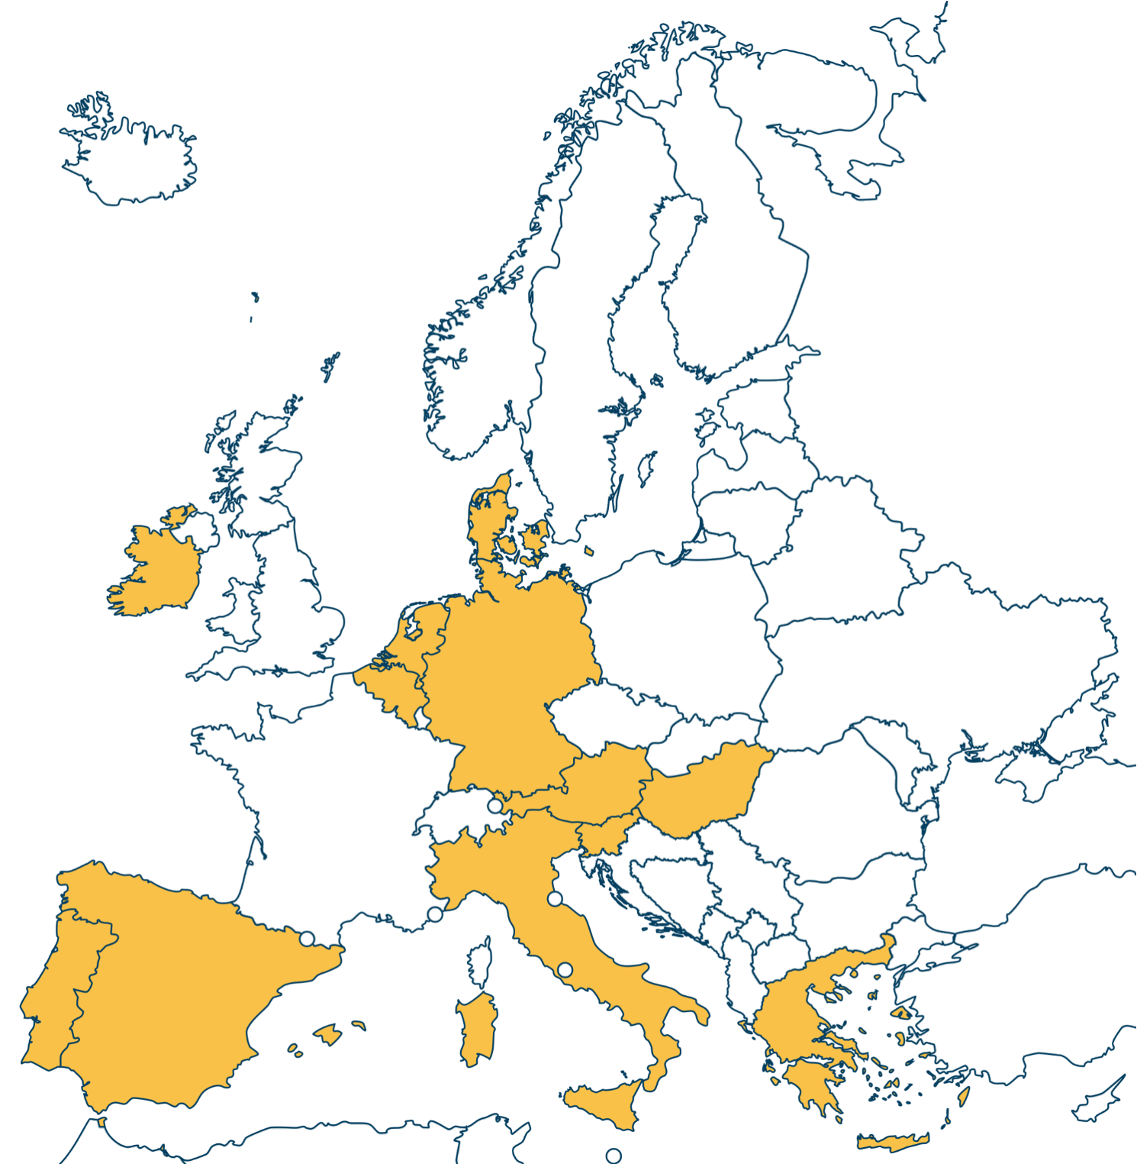
Pregled projekta
Projekt Erasmus+, ki podpira Pakt za znanja in spretnosti v agroživilstvu
Osredotočenost: prekvalifikacija in izpopolnjevanje v rastlinski in živalski pridelavi/prireji, živilski industriji in veterinarstvu
Inovativno usposabljanje na področju globoke tehnologije, umetne inteligence, živil prihodnosti, zelenih in digitalnih veščin
Osnova za skupnost praks P4S v agroživilstvu
Observatorij kot dolgoročna trajnostna struktura

Slide 3
Potrebe in utemeljitev
Agroživilski sektor EU zaposluje >13 milijonov ljudi, vendar se sooča z:
  Zmanjševanjem vrzeli v delovni sili in znanjih
  Staranjem delovne sile, omejenim usposabljanjem
Nujno potrebo po zelenih, digitalnih, prečnih in globoko tehnoloških znanjih
AGRIFOODSKILLS (FIELDS, I-restart) obravnava nujne potrebe po izpopolnjevanju in napovedovanju prihodnjih znanj in spretnosti

Slide 4

Ključni cilji
Razvoj strategije za sektorsko sodelovanje na področju znanj in spretnosti
Oblikovanje evropskih sektorskih učnih načrtov in programov usposabljanja
Izvajanje osnovnih učnih načrtov in pilotnih usposabljanj (10 držav)
Vzpostavitev in delovanje observatorija Pakta za znanja in spretnosti v agroživilstvu
Zagotavljanje dolgoročne trajnosti z načrtom in poslovnim modelom

Slide 5



Baza podatkov
UČNI NAČRTI
DOBRE PRAKSE
ZAKONODAJA
PROJEKTI
MOŽNOSTI FINANCIRANJA

Slide 6

Observatorij Pakta za znanja in spretnosti v agroživilstvu
Spremljanje
Repozitorij vsebin usposabljanj
Analitika kompetenc
Zasnova učenja z mikrodokazili
Komunikacija in obveščanje
Forum o scenarijih in politikah 2050
Kakovost in certifikati
Poslovni model in dolgoročni akcijski načrt

